Slide 1
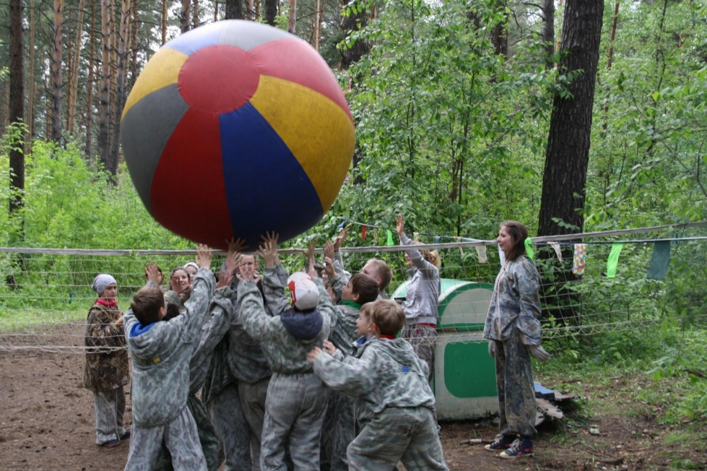
Внеурочная деятельность учащихся как средство достижения личностных и метапредметных результатов

Slide 2
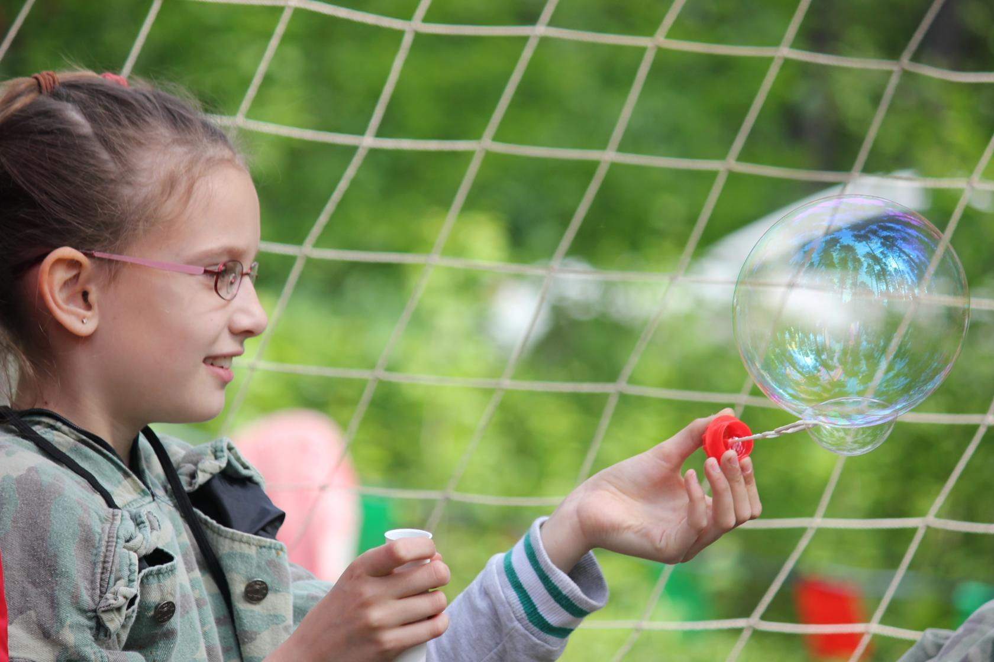
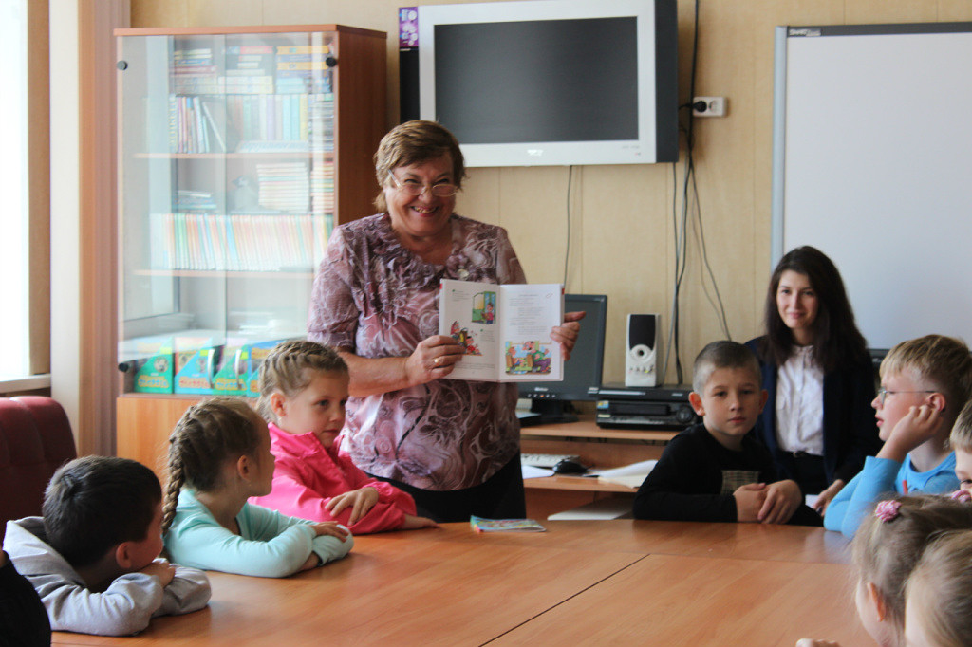
Ребенок развивается в любое время –
будь это игра или учеба…

Slide 3
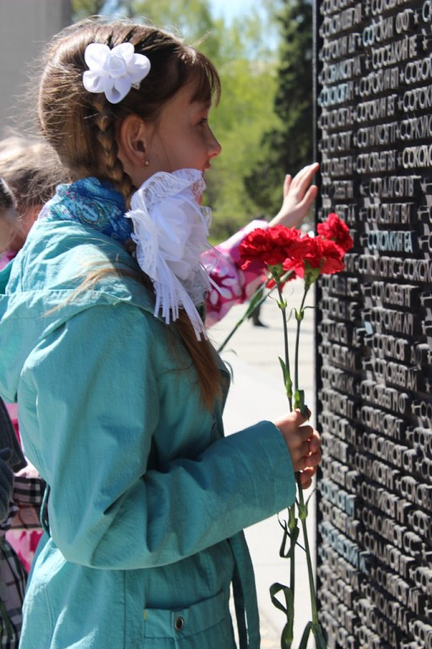
Направления развития личности:
духовно-нравственное;
социальное;
общеинтеллектуальное;
общекультурное;
спортивно- оздоровительное

Slide 4
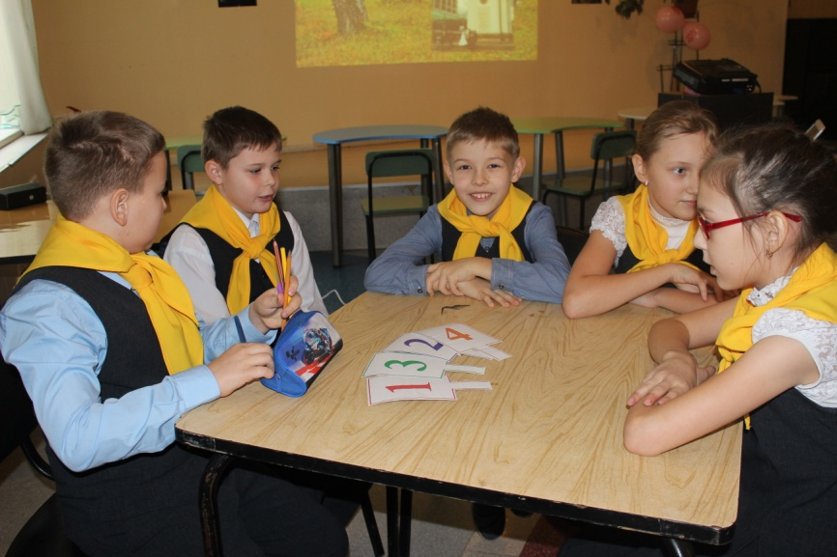
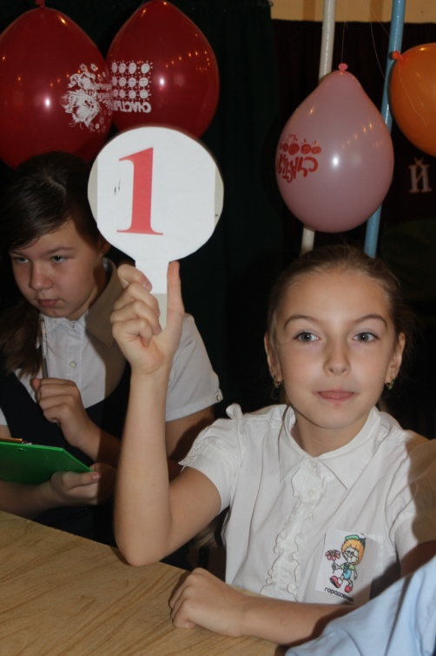
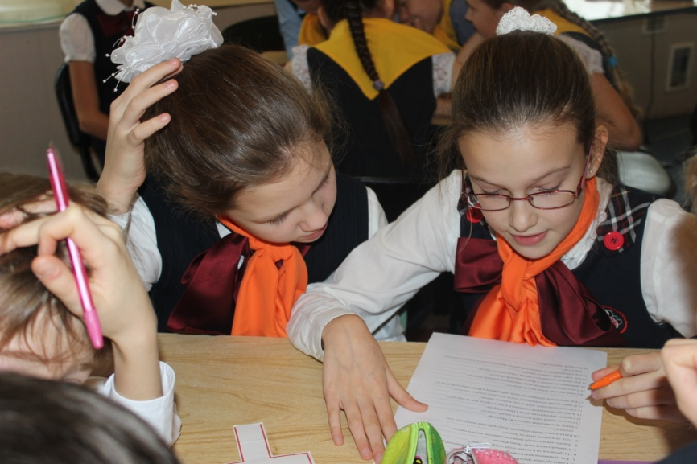
факультативов, кружков познавательной направленности, научного общества учащихся, интеллектуальных клубов, библиотечных вечеров, дидактических театров, познавательных экскурсий, олимпиад викторин и т.п.
факультативов, кружков познавательной направленности, научного общества учащихся, интеллектуальных клубов, библиотечных вечеров, дидактических театров, познавательных экскурсий, олимпиад викторин и т.п.
факультативы
кружки познавательной направленности
научные общества учащихся
интеллектуальные клубы
библиотечные вечера
познавательные экскурсии
олимпиады
викторины

Slide 5
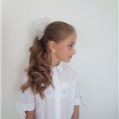
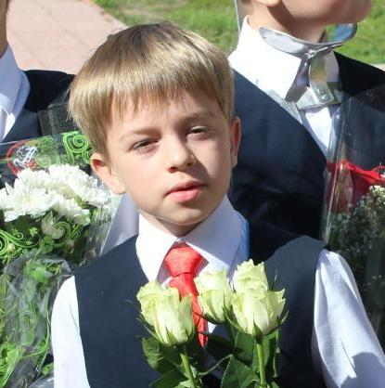
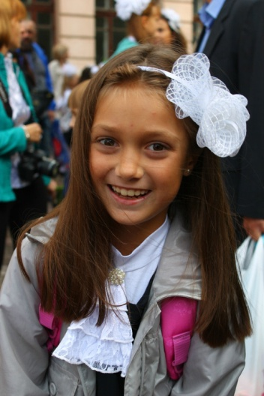
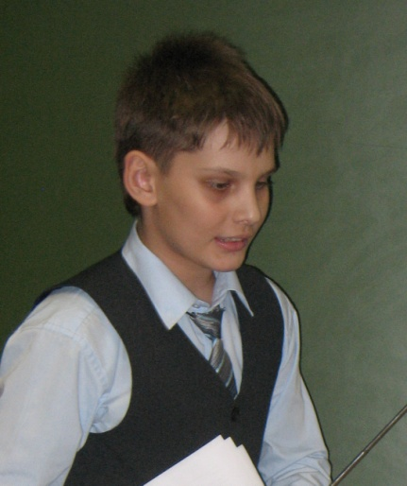
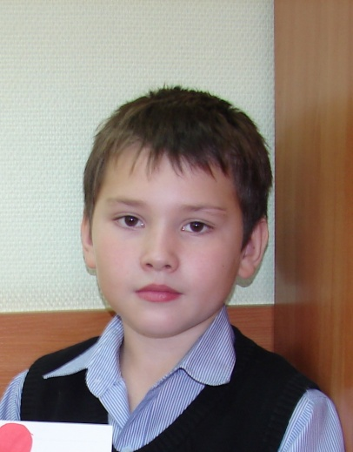
Наши математики:
Ушатов Владислав
4А
Красакова Виктория
4А
Груздева Ульяна
4Д
Стыврин Павел
4Б
Москвин Матвей
4В

Slide 6
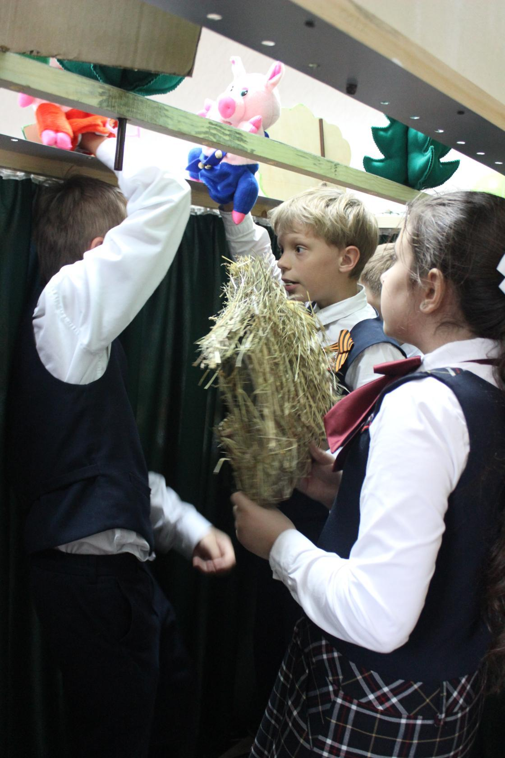
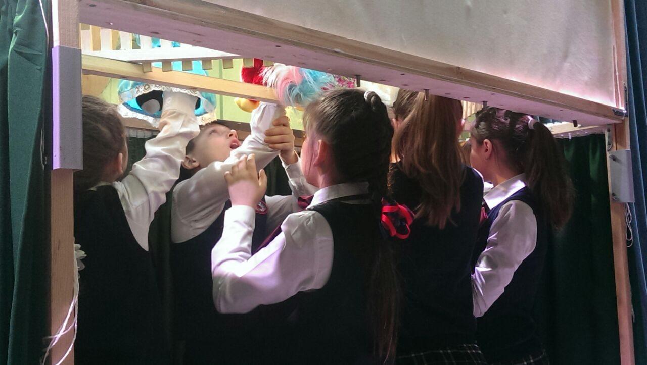
Кукольный театр - очень сложный вид театрального искусства

Slide 7
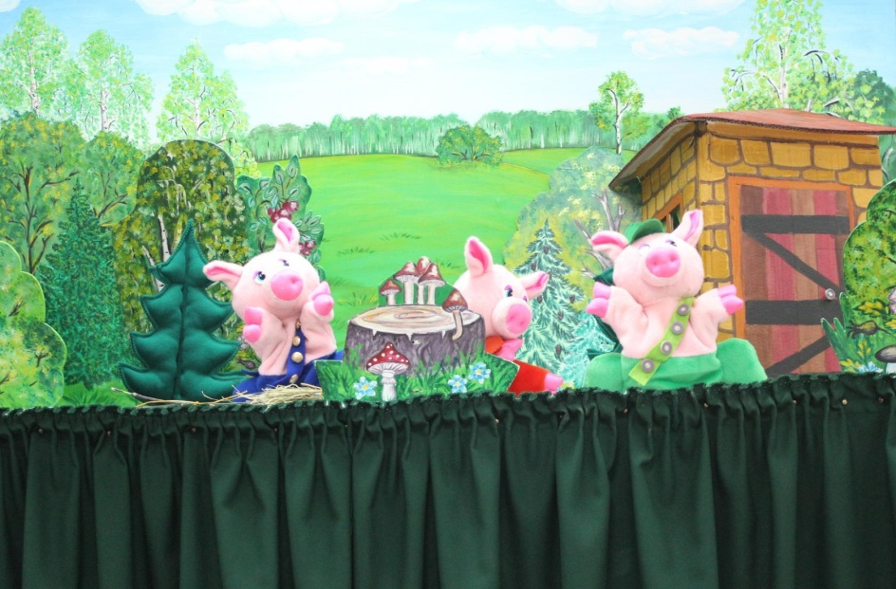
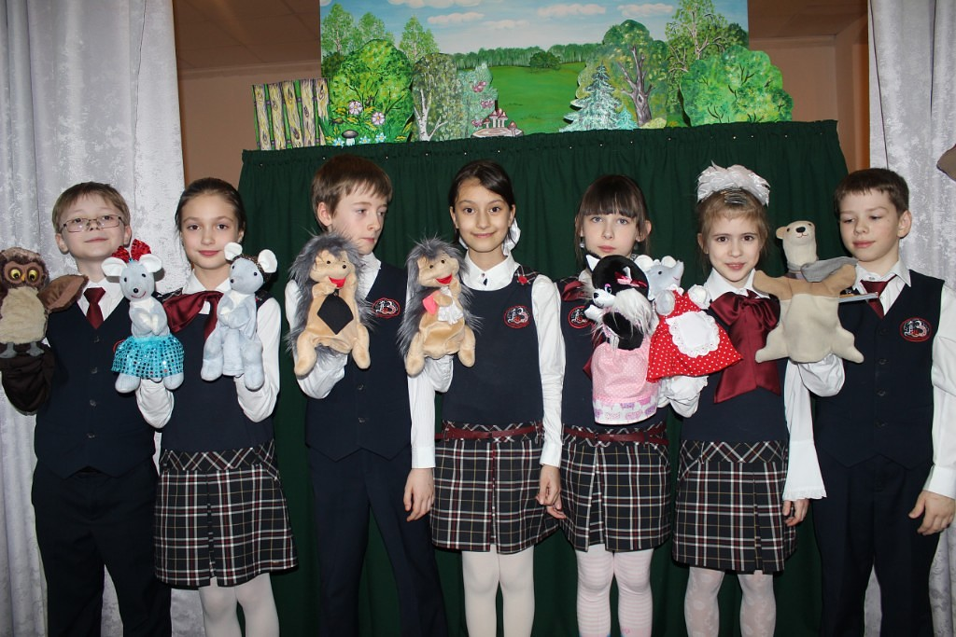
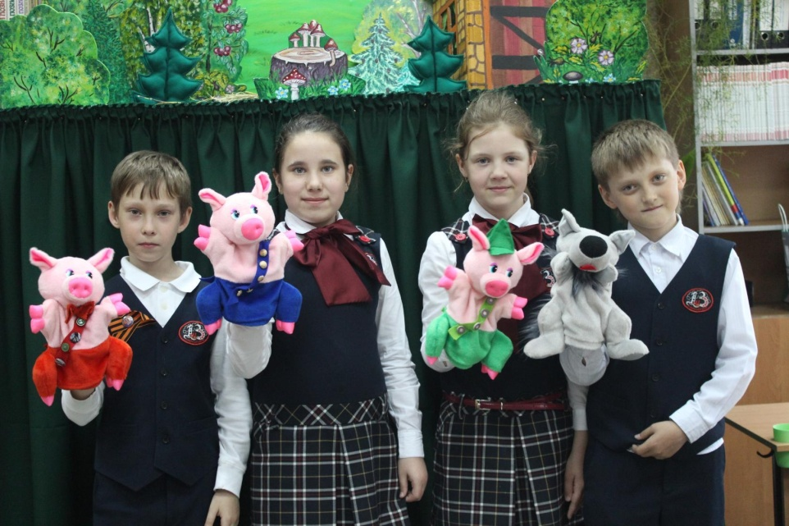
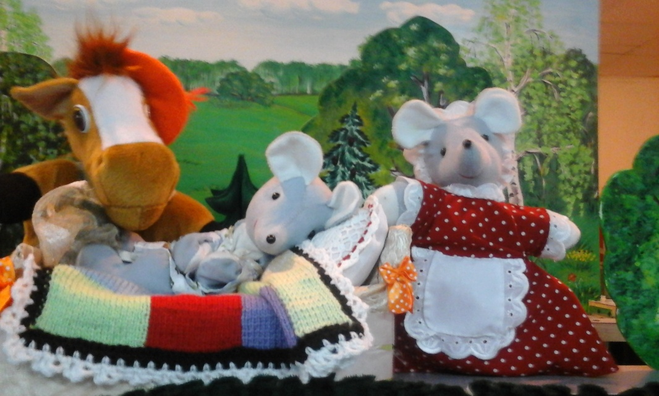
«Три поросёнка»
«Сказка о маленьком мышонке»

Slide 8
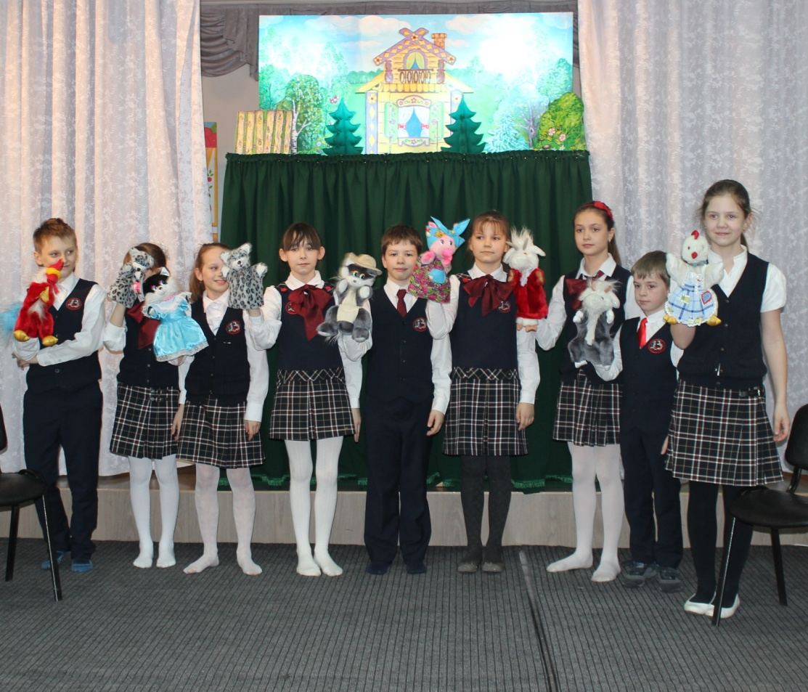
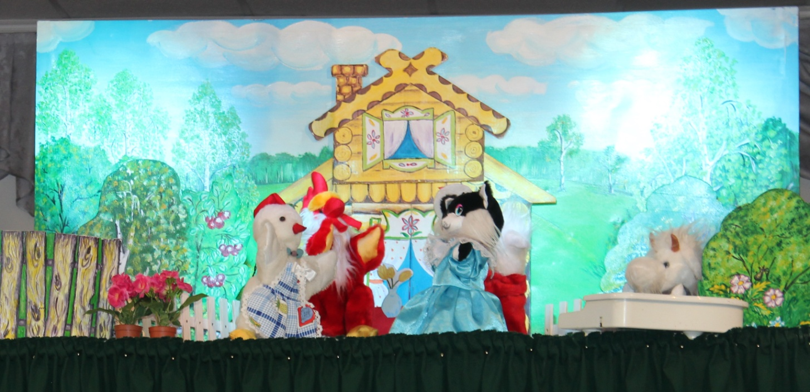
«Кошкин дом»

Slide 9
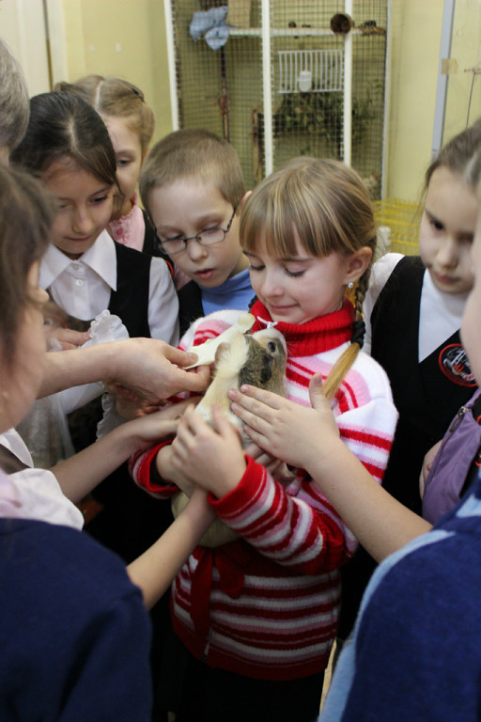
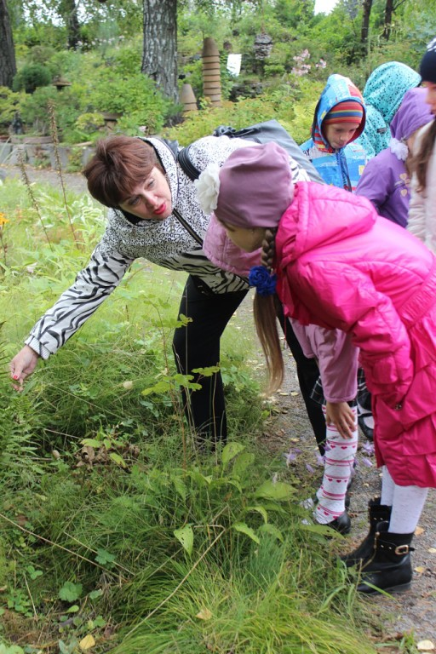
Мы изучаем родной город
Станция юных натуралистов
Ботанический сад

Slide 10
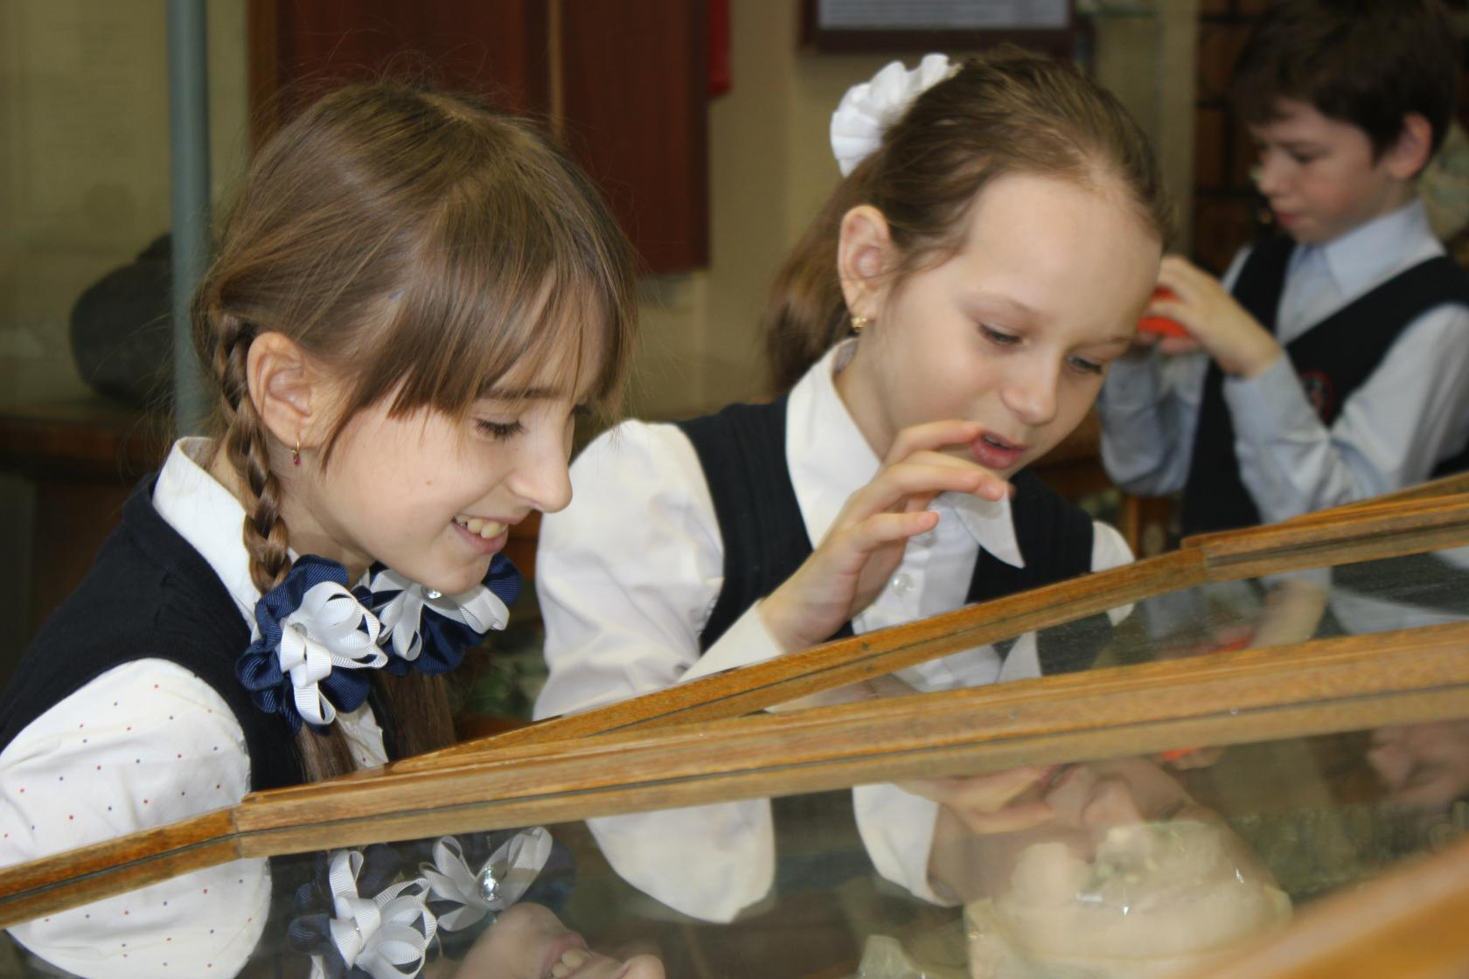
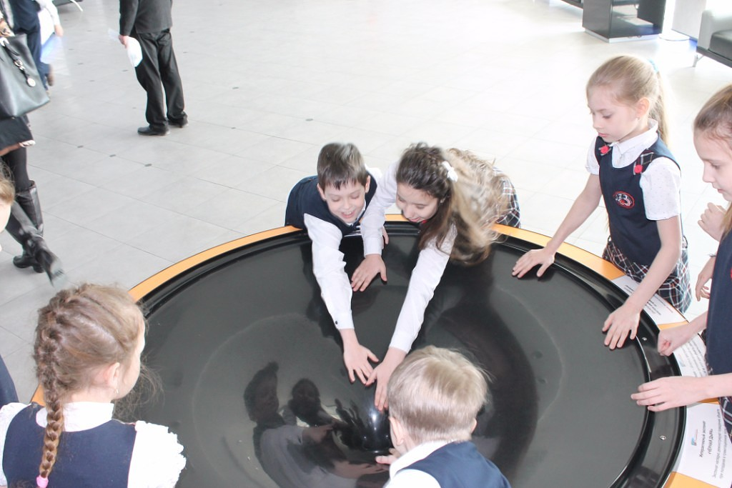
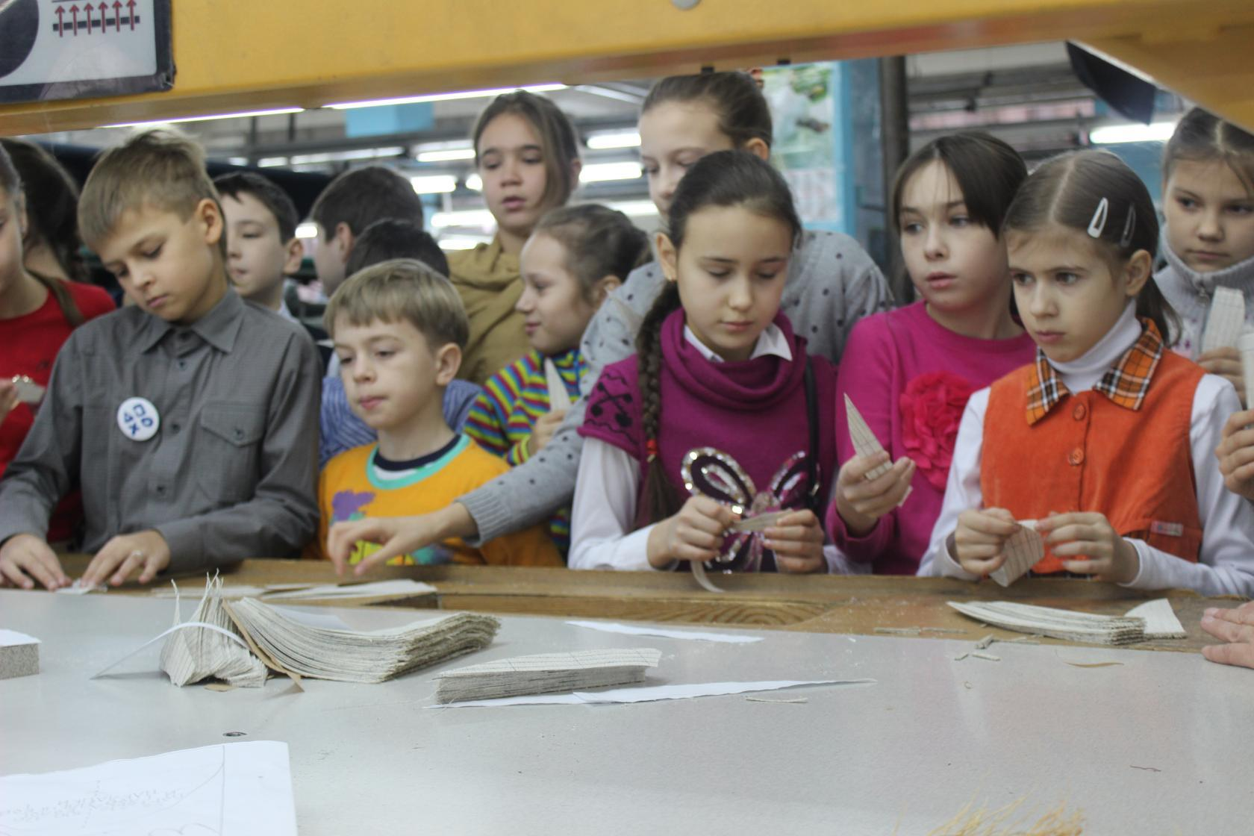
Нам всё интересно!

Slide 11
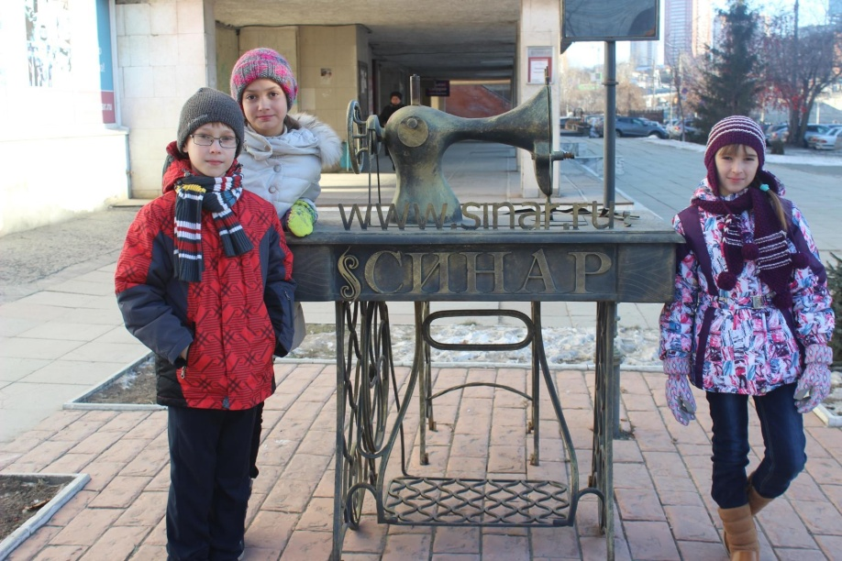
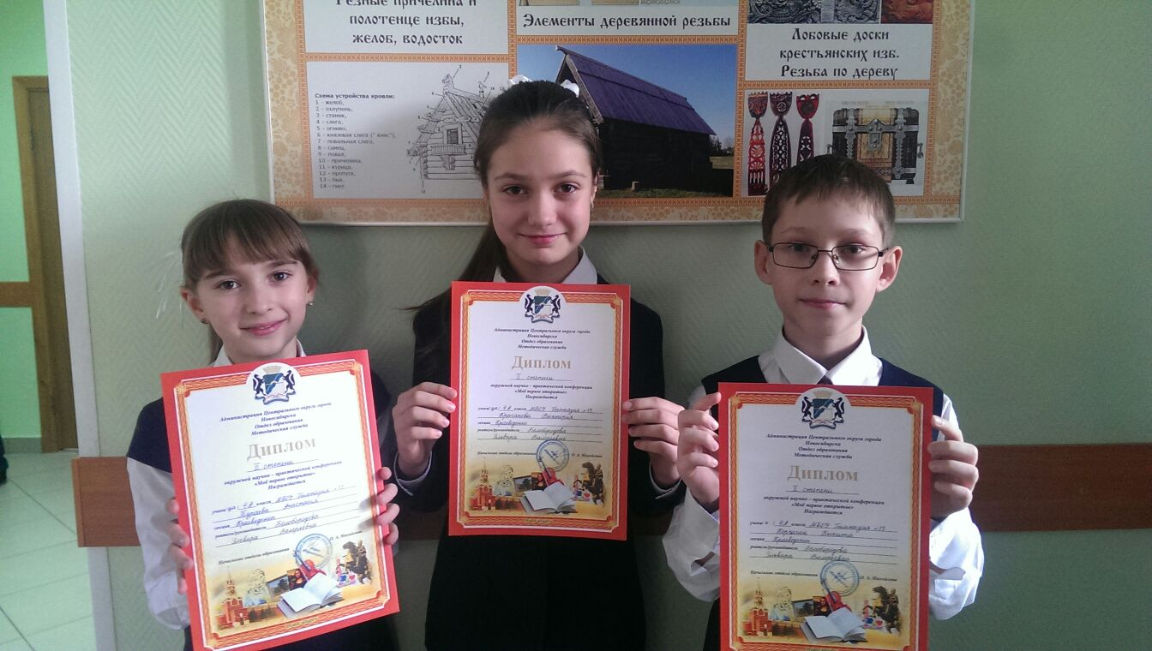
Первые шаги в науку
Никита Корчагин
Вика Красакова
Настя Тураева
Проект по краеведению «Что такое «Синар»?»

Slide 12
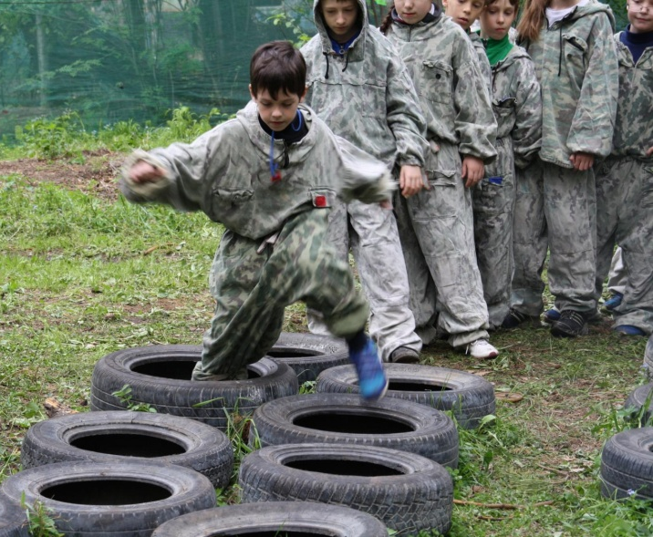
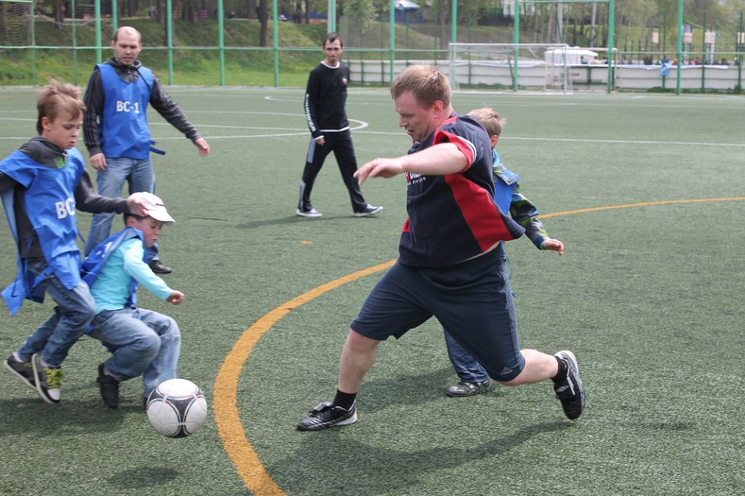
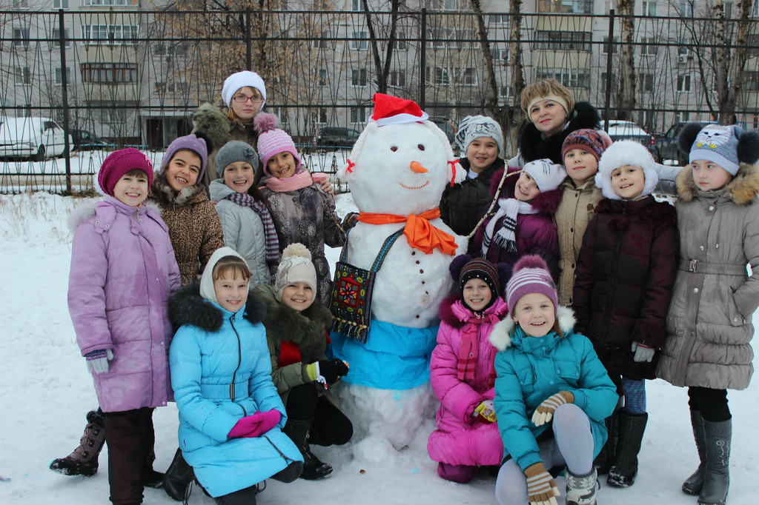
В совместных мероприятиях с родителями ребята учатся общению, со сверстниками и взрослыми.

Slide 13
